Slide 1
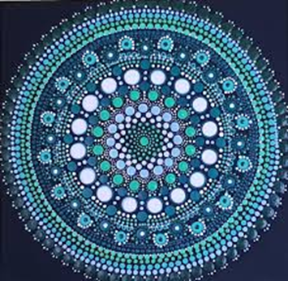
IDEJE ZA USTVARJANJE MANDALE

Slide 2
MANDALA? KAJ JE TO?
MANDALA POMENI KROG. LAHKO JIH RIŠEMO, BARVAMO, ZLAGAMO IZ KAMNOV, VEJIC ALI DRUGIH PREDMETOV.
KJER JE SREDIŠČE, KI SE ODPIRA NAVZVEN, JE TUDI MANDALA. TO JE LAHKO POLŽJA HIŠKA, PREREZANO DEBLO, NA POL PREREZANO JABOLKO, OKO, SNEŽINKA, CVETLICA, PTIČJE GNEZDO, ODPRT DEŽNIK, PAJČEVINA NA STENI …
MOTIV MANDALE JE STAR PRIBLIŽNO ŠEST TISOČ LET. RAZLIČNA LJUDSTVA IN KULTURE SO GA DOLGA STOLETJA UPORABLJALA ZA SPROSTITEV IN MEDITACIJO.
TUDI V VSAKODNEVNEM ŽIVLJENJU JE KROG SIMBOL POVEZANOSTI, NERAZDRUŽLJIVOSTI IN SOLIDARNOSTI (DRUŽINSKI KROG, KROG ZNANCEV IN PRIJATELJEV, OLIMPIJSKI KROGI, KROG IZ DVANAJSTIH ZVEZD NA ZASTAVI EVROPSKE UNIJE ...).
MANDALA SE ZAČNE IN KONČA V SREDINI, S TAKŠNO ZGRADBO POSNEMA NARAVO. "KROG S SREDIŠČEM" JE NAMREČ OSNOVNA STRUKTURA, KI JO NAJDEMO V BIOLOGIJI, GEOLOGIJI, KEMIJI, FIZIKI, ASTRONOMIJI ...

Slide 3
KAKO NAM MANDALE LAHKO POMAGAJO V VSAKDANJEM ŽIVLJENJU?
BARVANJE MANDAL NAS SPROŠČA, UMIRJA IN IZBOLJŠUJE KONCENTRACIJO. PRI BARVANJU STA AKTIVNI TAKO LEVA KOT DESNA MOŽGANSKA POLOVICA, KAR USTVARJA NOTRANJE RAVNOVESJE.
MANDALE AKTIVIRAJO PROCESE SAMOZDRAVLJENJA. BARVANJE MANDAL SPROŽA TUDI POZITIVNE OBČUTKE IN NAS POVEZUJE S SAMIM SEBOJ IN S SVETOM OKOLI NAS.
MANDALE POMAGAJO PRI IZBOLJŠANJU POZORNOSTI, PREBUDIJO USTVARJALNOST IN IZBOLJŠAJO MOTORIČNE SPOSOBNOSTI.
SPODAJ JE NEKAJ MANDAL, KI JIH LAHKO NATISNETE IN POBARVATE.
NAJBOLJE JE, DA SAMI IZBERETE, KATERA MANDALA VAS NAJBOLJ PRITEGNE.
http://utripsrca.weebly.com/uploads/3/9/7/1/39716026/mandala_12.pdf

Slide 4
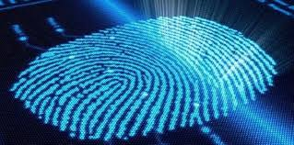
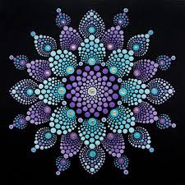
TUDI ČLOVEŠKI PRSTNI ODTISI SO PODOBNI MANDALAM. V MAPAH (SPODAJ) NAJDETE RAZLIČNE MANDALE, TUDI NEKOLIKO TEŽJE. V NADALJEVANJU PREDSTAVITVE PA SO PRIMERI RES LEPIH BARVNIH MANDAL.

Slide 6
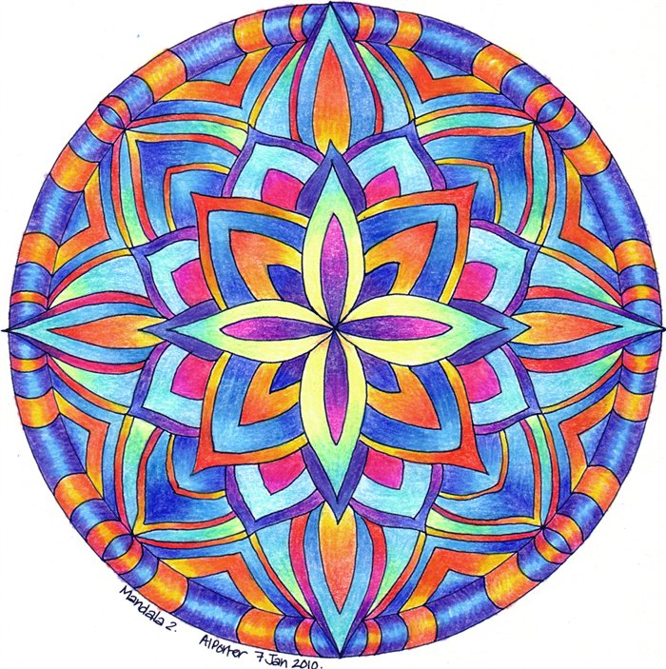

Slide 7
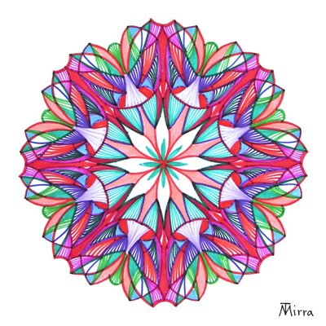

Slide 11
IN ZDAJ … NA DELO …
POIŠČITE PAPIR IN SE PREIZKUSITE V RISANJU IN BARVANJU MANDAL.
SEVEDA JE PRI TEM POMEMBNO, DA STE NADVSE NATANČNI IN POTRPEŽLJIVI.
NA SPODNJI POVEZAVI NAJDETE ŠE PRIMERE MANDAL Z ZIMSKO TEMATIKO.
https://sl.cphealthgroup.com/13445-winter-mandalas
ŽELIM VAM VELIKO USTVARJALNIH UŽITKOV OB RISANJU IN BARVANJU LASTNIH MANDAL.
IRENA HUDI

